Slide 1
Algoritmi i strukture podataka
Prof. dr. sc. Damir Kalpić
Prof. dr. sc. Vedran Mornar
Prof. dr. sc. Krešimir Fertalj
Doc. dr. sc. Gordan Gledec
Dr. sc. Zvonimir Vanjak
Mr. sc. Boris Milašinović
Ivica Botički, dipl. ing.
Zaštićeno licencom http://creativecommons.org/licenses/by-nc-sa/2.5/hr/

Slide 2





Creative Commons
slobodno smijete:
  dijeliti — umnožavati, distribuirati i javnosti priopćavati djelo
  remiksirati — prerađivati djelo
pod sljedećim uvjetima:
  imenovanje. Morate priznati i označiti autorstvo djela na način kako je specificirao autor ili davatelj licence (ali ne način koji bi sugerirao da Vi ili Vaše korištenje njegova djela imate njegovu izravnu podršku).
  nekomercijalno. Ovo djelo ne smijete koristiti u komercijalne svrhe.
  dijeli pod istim uvjetima. Ako ovo djelo izmijenite, preoblikujete ili stvarate koristeći ga, preradu možete distribuirati samo pod licencom koja je ista ili slična ovoj.
U slučaju daljnjeg korištenja ili distribuiranja morate drugima jasno dati do znanja licencne uvjete ovog djela. Najbolji način da to učinite je linkom na ovu internetsku stranicu.
Od svakog od gornjih uvjeta moguće je odstupiti, ako dobijete dopuštenje nositelja autorskog prava.
Ništa u ovoj licenci ne narušava ili ograničava autorova moralna prava.
Tekst licencije preuzet je s http://creativecommons.org/.
Notes:
Riječ-dvije o velikim slovima na početku bulleta:
Ako je u pitanju rečenica, slovo je veliko.
rečenicu prepoznajete po posljednjem znaku (npr. točka, uskličnik, upitnik; ne i dvotočka!) ☺
inače je malo

Slide 3
Uvod u objektno-orijentirano programiranje u programskom jeziku C++

Slide 4
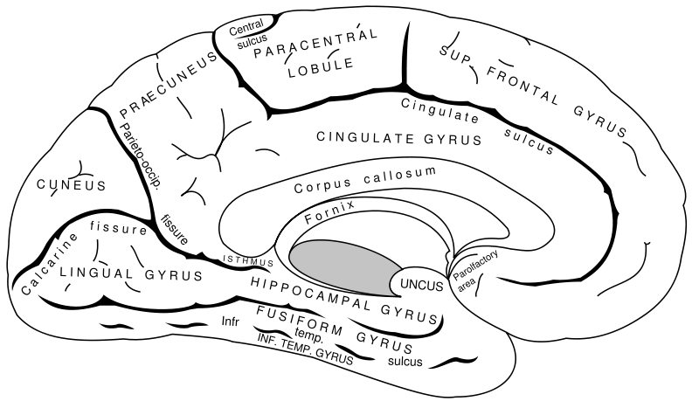
Zašto OOP? Zbog Fusiform Gyrus!
Fusiform Gyrus!
http://en.wikipedia.org/wiki/Fusiform_gyrus

Slide 5

Zašto OOP? Zbog ograničenosti mozga!
složenost današnjih računalnih sustava
  banke, osiguranja, trgovački lanci
  državna uprava
  poslovni sustavi zračnih luka, sustavi u avionima
ograničenost ljudskog mozga
  Miller (1956)
    čovjek ne može paralelno misliti o više od
    5 – 7 mentalnih entiteta
  Edsger Dijkstra (prvi računarac u
  Nizozemskoj)
    “The competent programmer is fully aware
    of the strictly limited size of his own scull;
    therefore, he approaches the programming task in full humility”

Slide 6

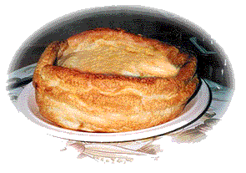
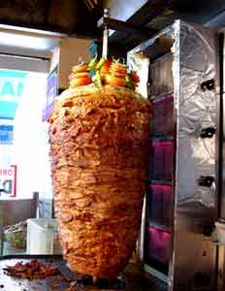

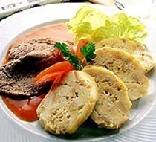
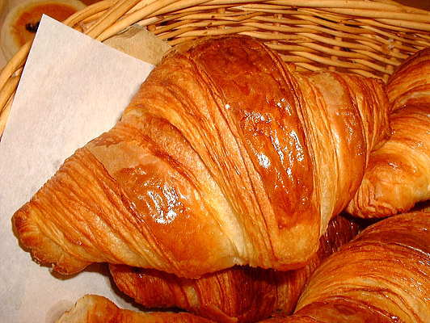
Objektni način razmišljanja
objektni pogled na svijet prati čovjekov prirodni način razmišljanja – sve je objekt!
objekti su svuda oko nas:
  kebap iz Istanbula
  čorba iz Bukurešta
  pudding iz Londona
  nockerln iz Salzburga
  croissant iz Pariza
  knedli iz Praga
što su svi ovi objekti?
što im je zajedničko?
Notes:
pudding iz Londona, FUUUUUUUJ!

Slide 7



Kategorizacija
kategorizacija
  čovjeku prirodna stvar
  vježba: kategorizirajte objekte na slikama!
program koji razvijamo odnosi se na tzv. domenu
svaka poslovna domena ima svoje objekte
  fakultet: studenti, nastavnici, ispiti itd.
  ministarstvo: pismena, predmeti, zapisnici itd.
opis jednog poslovnog procesa na fakultetu
  “Student mora sakupiti 50% bodova da bi prošao ispit”
Notes:
đizus, kakva riječ, pismena :)

Slide 8
Struktura objekata
svaki objekt ima:
  atribute (svojstva)
    podatkovni dio objekata
    svaki objekt ima vlastite vrijednosti atributa
  ponašanje
    operacije koje objekt nudi
    operacije se izvršavaju nad objektom
    operacije mogu utjecati na atribute objekta

Slide 9
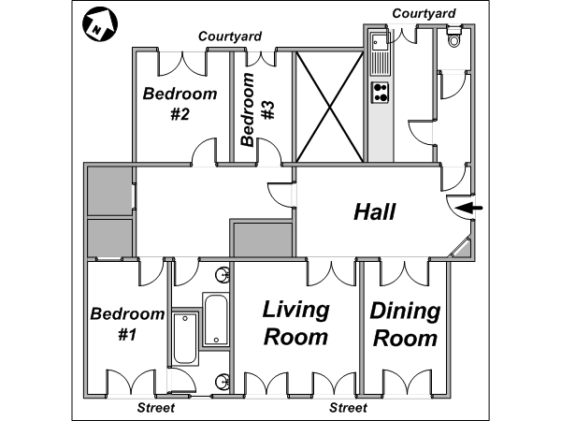
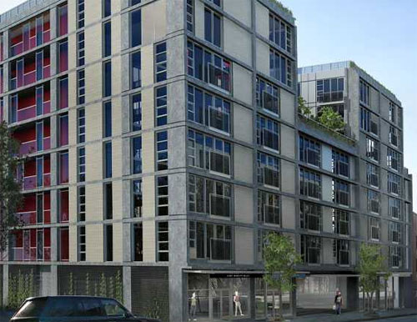
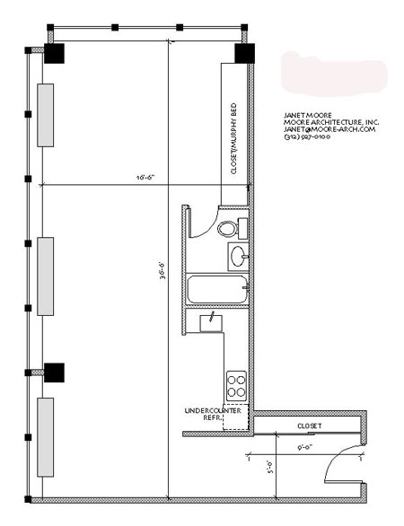
Klase i objekti
Klasa VelikiStan
koja je razlika između objekta i klase?
Objekt klase VelikiStan
Objekt klase MaliStan
Objekt klase VelikiStan
Objekt klase MaliStan
Klasa MaliStan

Slide 10
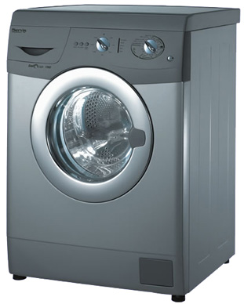
Klasa
predložak za stvaranje objekata
ATRIBUTI:
nazivMarke
nazivModela
serijskiBroj
kapacitet
PONAŠANJE:
prihvatiOdjeću()
prihvatiDeterdžent()
uključi()
isključi()

Slide 11
Modeliranje
modeliranje (u računarstvu)
  proces kojim komadić stvarnog svijeta pojednostavljujemo prema vlastitim potrebama
ATRIBUTI:
nazivMarke
nazivModela
serijskiBroj
kapacitet
MODELIRANJE
KLASA
PerilicaRublja
PONAŠANJE:
prihvatiOdjeću()
prihvatiDeterdžent()
uključi()
isključi()

Slide 12
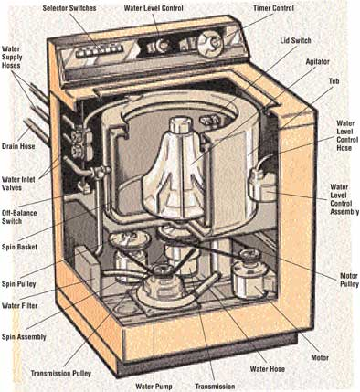
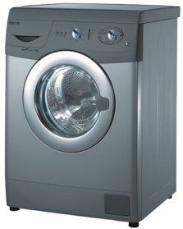
Preciznost modela
ATRIBUTI:
nazivMarke
nazivModela
serijskiBroj
kapacitet
volumenBubnja
motor
vrstaMotora
ovisno o zahtjevima po našu aplikaciju,
model može biti manje ili više precizan
ATRIBUTI:
nazivMarke
nazivModela
serijskiBroj
kapacitet
KLASA
PerilicaRublja
KLASA
PerilicaRublja
PONAŠANJE:
prihvatiOdjeću()
prihvatiDeterdžent()
uključi()
isključi()
prihvatiOmekšivač()
pokreniCentrifugiranje()
PONAŠANJE:
prihvatiOdjeću()
prihvatiDeterdžent()
uključi()
isključi()

Slide 13
Apstrakcija
modeliranje objekata tako da se koriste samo bitne komponente stvarnog objekta
što znači bitno?
  npr. perilica rublja – serijskiBroj
    bitan ako modeliramo sustav u kojem bilježimo koliko je koja perilica oprala
    nebitan ako izrađujemo program koji upravlja smjerom okretanja bubnja perilice
ATRIBUTI:
nazivMarke
nazivModela
serijskiBroj
kapacitet
volumenBubnja
motor
vrstaMotora
KLASA
PerilicaRublja

Slide 14
Objektno orijentirani jezici
Simula (1967.)
  prvi programski jezik sa svojstvima objektno-orijentirane paradigme
  namijenjen izgradnji sustava za simulaciju
  uveden pojam klase / razreda
Smalltalk (1972.)
  prvi “pravi” (čisti) objektno-orijentiran programski jezik (“sve je objekt”)
  razvijen u laboratoriju Xerox PARC
  Smalltalk-80 je najkorištenija verzija
C++
  “hibridni” objektno-orijentirani jezik nastao iz C-a - ispočetka se zvao “C s razredima” (“C with Classes”)
  razvio ga je Bjarne Stroustrup (1983.) u Bell Labs
  početna ANSI standardizacija dovršena je (tek) 1998., a 2003. je izdana standardna verzija s ispravljenim pogreškama
  trenutno se radi na razvoju novog standarda C++0x
  C++ je “predak” danas široko korištenih jezika - Java, C# i VB.NET

Slide 15
Hello World
C++
C
include<iostream.h>
main(){
cout << “Hello World” ;
}
include<stdio.h>
main(){
printf(“Hello World”);
}

Slide 16
Zadatak: klasa Student
U programskom jeziku C++ napraviti klasu Student koja sadrži člansku varijablu id za pohranu identifikatora studenta. Klasa mora imati i metode pristupa članskog varijabli SetId i GetId.
   OOP_Student_1

Slide 17
Klasa Student (C++)
Klasa Student
Korištenje klase Student
class Student {
int id;
public:
void SetId(int id);
int GetId();
};
void Student::SetId(int id){
this->id=id;
}
int Student::GetId(){
return this->id;
}
int main(){
Student marko;
marko.SetId(3);
cout << marko.GetId();
return 0;
}
   OOP_Student1

Slide 18
Klasa Student (C++) – članske varijable i metode
class Student {
int id;
public:
void SetId(int id);
int GetId();
};
id je članska varijabla klase Student
članske varijable koristimo kako bismo pohranili atribute objekata
class Student {
int id;
public:
void SetId(int id);
int GetId();
};
SetId i GetId su metode klase Student
metode koristimo kako bismo realizirali ponašanje objekata
u primjeru su dane samo deklaracije metoda (nema tijela metoda, tj. nema linija kôda)

Slide 19
Objekti, članske varijable i metode
Objekt Pero klase Student
Id = 1
Metode
članske varijable imaju specifičnu
vrijednost za svaki objekt
metode se definiraju na razini klase
te svi objekti koriste iste metode
Objekt Ivo klase Student
Id = 2
Metode
Klasa Student
Članske varijable:
Id
Metode:
GetId()
SetId()
Objekt Marko klase Student
Id = 3
Metode

Slide 20
Klasa Student (C++) – definicije metoda
class Student {
int id;
public:
void SetId(int id);
int GetId();
};
void Student::SetId(int id){
this->id=id;
}
int Student::GetId(){
return this->id;
}
metode SetId i GetId definirane su izvan klase Student
operator određivanja dosega (::) koristi se kako bi se naznačilo da metode pripadaju klasi Student
ključna riječ this predstavlja adresu aktualnog objekta

Slide 21

Slanje poruka
objekti međusobno komuniciraju slanjem poruka
slanje poruka zapravo je pozivanje metoda

Slide 22
Klasa Student (C++) – korištenja objekata
class Student {
int id;
public:
void SetId(int id);
int GetId();
};
int main(){
Student student;
student.SetId(3);
student.id = 3;
cout << student.id;
return 0;
}
svim članskim varijablama i metodama klase se može bez ograničenja pristupati iz metoda unutar te klase
pristup članskim metodama i varijablama klase se može ograničiti ako im se pristupa iz neke druge klase
pristup se u C++ ograničava ključnom riječi private
ako se modifikator vidljivosti ne navede, pretpostavlja se private
modifikator vidljivosti public specificira da nema ograničenja vidljivosti

Slide 23
Modifikatori vidljivosti
metode klasa (i struktura) u programskom jeziku C++ imaju tri modifikatora vidljivosti:
  public – članske varijable i metode vidljive svim korisnicima (klijentima) koji imaju pristup klasi
  private – članske varijable i metode vidljive samo metodama klase u kojoj su definirane
  protected – (jednom drugom prilikom)
s pomoću modifikatora vidljivosti ograničava se pristup
ograničavanje pristupa provodi se već pri prevođenju programa

Slide 24
Javno sučelje objekta
javno sučelje objekta predstavljaju javne metode
javno sučelje koristi se za komunikaciju s ostalim objektima/metodama
javnim sučeljem objekt izlaže samo one članske varijable/metode za koje smatra da trebaju biti vidljive ostatku svijeta
class Student {
int id;
public:
void SetId(int id){
  this->id=id;
  }
  int GetId(){
  return this->id;
  }
};
Javno sučelje

Slide 25
Pristup objektu
metode objekta mogu pristupati svim članskim varijablama i metodama
klijenti mogu vidjeti samo javne članske varijable i metode
Klijent
public
SetId
GetId
Objekt klase Student
private
id

Slide 26
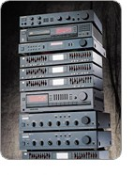
Učahurivanje
učahurivanjem (enkapsulacijom) klasa skriva neke atribute i neka ponašanja od ostalih klasa
kako radi Hi-Fi audio sustav?
tako dugo dok uređaj radi, nas to zapravo ni ne zanima!

Slide 27
Učahurivanje i skrivanje informacija
učahurivanjem se postiže slaba
povezanost objekata
slabom povezanošću objekti postaju
neovisniji i interne promjene jednog
objekta ne utječu na rad drugog
audio sustav, iako djeluje kao cjelina,
sastavljen je od međusobno neovisnih
i odvojivih komponenti
ako se jedna komponenta pokvari,
ostale i dalje nastavljaju s radom

Slide 28
Student i učahurivanje
pretpostavimo da je uveden novi sustav dodjele identifikatora, čime su identifikatori postali znakovni nizovi
i metode SetId i GetId trebale bi primati i vraćati pokazivač na znakovni niz
ali, to znači da se svi pozivi klijenata koji koriste navedene metode moraju mijenjati (uvesti tip char* umjesto tipa int)
Došlo je do izmjena u implementaciji (int -> char*), ali su pozivi metoda ostali isti
class Student {
char *id;
public:
void SetId(int id){
  sprintf(this->id, “%d”, id);
  }
  int GetId(){
  return atoi(this->id);
  }
};

Slide 29
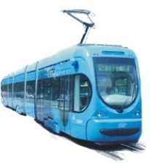

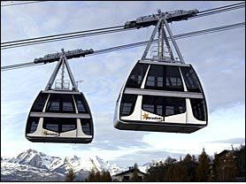
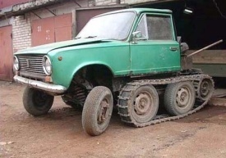
Nasljeđivanje
odnos između klasa kod kojeg se jedna klasa stvara na temelju druge tako da joj se dodaju specifični atributi i ponašanje
Vozilo:
Brzina
Snaga
Broj sjedećih mjesta
…
Vozilo
Vozilo na motorni pogon:
Vrsta goriva
Vrsta motora
Veličina spremnika za gorivo
…
Vozilo na električni pogon:
Napon
Izvor napajanja
…
Vozilo na
električni
pogon
Vozilo na
motorni
pogon

Slide 30
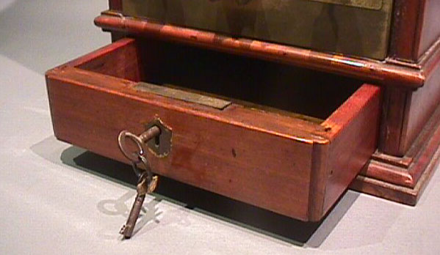

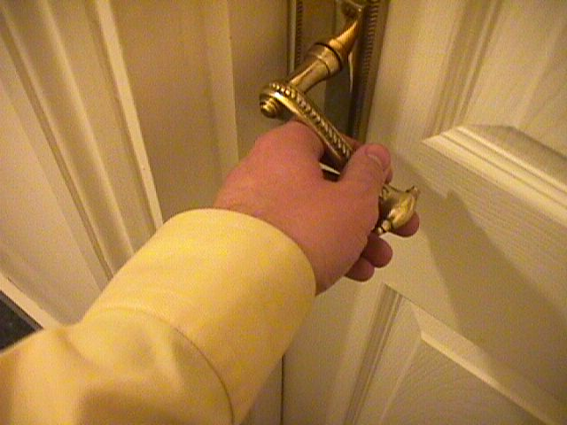
Višeobličje (polimorfizam)
slična ponašanja različitih klasa
svaka klasa za sebe precizno definira zajedničko ponašanje
klase: vrata, ormar, poklon
  ponašanje: otvori()

Slide 31
Asocijacija (povezanost)
neki su objekti međusobno povezani
npr. daljinski uređaj i televizor
  međusobno povezani, jer daljinskim
  uređajem uključujemo televizor
  povezani su jednosmjerno, jer televizor
  ne može slati poruke daljinskom uređaju
dvosmjerna asocijacija (povezanost)
  ako oba objekta mogu slati poruke jedan drugome
SLANJE E-MAILA

Slide 32


Dvosmjerna asocijacija (povezanost)
povezanost po više kriterija
povezanost po više kriterija
SURADNICI
PRIJATELJI
KORISTI
KORISTI

Slide 33

Agregacija (sadržavanje)
objekt može biti sastavljen od više drugih objekata
  npr. računalo je sastavljeno od središnje jedinice, monitora, miša, tipkovnice itd.

Slide 34
Teorijska pitanja
objasnite što su to apstrakcija i enkapsulacija
koja je razlika između klasa i objekata?
objasnite kako se dobrom definicijom javnog sučelja ostvaruje učahurivanje
što su to modifikatori vidljivosti?
  ukratko objasnite svaki od njih
  kako odabirom modifikatora vidljivosti ostvarujemo učahurivanje?
ukratko objasnite nasljeđivanje i polimorfizam

Slide 35
Zadatak za domaću zadaću
nadogradite klasu Student:
  Uvedite nove privatne članske varijable
    Ime (name)
    Prezime (tipa char*) (surname)
    Prosječna ocjena (float) (averageGrade)
  uvedite nove metode
    SetName, GetName, SetSurname, GetSurname, SetGrade, GetGrade
    metodu ToString koja ispisuje informacije o studentu u obliku “Prezime, Ime (Id): Prosječna ocjena” (npr. “Ivo Ivić (1): 2,2”)
Notes:
ja bi da ove varijable ipak budu na hrvatskom

Slide 36
Životni vijek objekata
objekte je moguće stvoriti:
  automatski
    objekt se smješta na stog
  operatorom new
    objekt se smješta na gomilu (heap)
u oba slučaja postoje faze:
  alokacija memorije za objekta
  stvaranje objekta
  korištenje objekta
  uništavanje objekta
  oslobađanje memorije
Automatski!
Stog
alokacija
stvaranje
hrpa:
new()
objekt
korištenje
objekt
Stog
uništavanje
oslobađanje
bitovi
hrpa:
delete()
Pod kontrolom korisnika!

Slide 37
Stvaranje i uništavanje objekata
konstruktor (inicijalizacijski postupak)
  metoda koje se automatski poziva prilikom stvaranja objekta i koja ima isto ime kao i klasa
  klasa/objekt može imati više konstruktora
  prilikom stvaranje objekta poziva se samo jedan konstruktor
  namjena konstruktora je inicijalizacija, tj. davanje početnog stanja objektu
destruktor
  metoda koje se automatski poziva prilikom uništavanja objekta i koja ima isto ime kao i klasa, uz prefiks ~
  klasa/objekt može imati samo jedan destruktor
  ne može imati ni povratne vrijednosti niti parametara
  namjena destruktora je oslobađanje resursa za koje nema smisla da budu zauzeti nakon što je objekt postao nepotreban

Slide 38
Konstruktori i destruktori
class Student {
int id;
public:
Student(){
this->id = 0;
cout << "Constructing " << this->id << endl;
}
Student(int id) {
this->id = id;
cout << "Constructing " << this->id << endl;
}
~Student(){
cout << "Destructing " << this->id << endl;
}
int GetId() {return id;}
};
Podrazumijevani konstruktor (bez parametara)
KONSTRUKTORI
DESTRUKTOR
   OOP_Student_2

Slide 39
Stvaranje i uništavanje objekata na stogu
int main(){
Student vedran(1), damir;
Student *kresimir = new Student(2);
cout << "U gl. prog.: " << vedran.GetId() << endl;
cout << "U gl. prog.: " << damir.GetId() << endl;
cout << "U gl. prog.: " <<
kresimir->GetId() << endl;
delete kresimir;
return 0;
}
Stvaram objekt s id=1
Stvaram objekt s id=0
Stvaram objekt s id=2
U gl. prog.: 1
U gl. prog.: 0
U gl. prog.: 2
Unistavam objekt s id=2
Unistavam objekt s id=0
Unistavam objekt s id=1
Student st2;
  stvara se objekt na stogu
  nakon stvaranja automatski se poziva podrazumijevani konstruktor
Student st1(1);
  stvara se objekt na stogu
  nakon stvaranja poziva se konstruktor s parametrom int id.
Student *st3 = new Student(2);
  stvara se objekt na gomili (heapu)
  nakon stvaranja automatski se poziva podrazumijevani konstruktor s parametrom int id.
  za stvaranje objekta treba definirati pokazivač i upotrijebiti operator new (objekt = pokazivač (4 byte) na stogu + memorija zauzeta na gomili)
delete st3;
  uništavanje objekta
  poziva ga korisnik eksplicitno, korištenjem operatora delete
   OOP_Student_2

Slide 40
Namjena konstruktora i destruktora
class Student {
int id;
char* name;
public:
Student(int id,char *name) {
this->id = id;
this->name =(char*) malloc(strlen(name) + 1);
strcpy(this->name, name);
cout << "Stvaram objekt s id=" << this->id << " i imenom: " << this->name << endl;
}
~Student(){
cout << "Unistavam objekt s id=" << this->id << " i imenom: " << this->name << endl;
free(this->name);
}
int getId() {return this->id;}
};
U konstruktoru je zauzeta memorija za pohranu imena
U destruktoru je zauzetu memoriju potrebno osloboditi
int main(){
Student gordan(420, "Gogo");
}
Stvaram objekt s id=420 i imenom: Gogo
Unistavam objekt s id=420 i imenom: Gogo
 OOP_student_3

Slide 41
Neke specifičnosti konstruktora i destruktora
ako na razini klase nije definiran ni jedan konstruktor, automatski se stvara podrazumijevani konstruktor s “praznim” tijelom
ako na razini klase postoje definirani konstruktori, podrazumijevani se konstruktor neće automatski stvoriti
destruktori se pozivaju redoslijedom obrnutim od redoslijeda poziva konstruktora
destruktori se pozivaju kada objekt izađe iz dosega ili kada se pozove delete

Slide 42
Operatori new i delete
operatorima new i delete stvaraju se i uništavaju objekti na gomili
new i delete nisu namijenjeni isključivo za stvaranje i uništavanje objekata:
  predstavljaju proširenje mogućnosti malloc i free
  type safe verzija – točno se zna za kakav tip podatka se alocira memorija
primjeri:
za brisanje polja mora se koristiti operator delete []
  float *pFloat = new float;
  int *pInt = new int[10];
  char *pString = new char[20];
  delete pFloat;
  delete [] pInt;
  delete [] pString;
 OOP_new_delete

Slide 43
Plitka kopija objekata (eng. shallow copy)
void PohvaliStudenta(Student student){
cout << "Student s id=" << student.getId() << " je dobio pohvalnicu!" << endl;
}
int main(){
Student vedran(420, "Vedran");
Student noviVedran = vedran;
PohvaliStudenta(noviVedran);
}
Prilikom poziva operatora = te prilikom poziva funkcije sadržaj objekta se kopira byte po byte. Nastaju tri različita objekta (svaki na svojoj memorijskoj lokaciji) s istim sadržajem.
vedran
Id=420
Name={ADR}
Stvaranje objekta s id=420
Student s id=420 je dobio pohvalnicu!
Unistavanje objekta s id=420; adresa name=9190080
Unistavanje objekta s id=420; adresa name=9190080
noviVedran
Id=420
Name={ADR}
Program puca! Zašto?
“Vedran”
student
Id=420
Name={ADR}
Znakovni niz se nalazi na adresi ADR
 OOP_student_4

Slide 44
Duboka kopija objekata (eng. deep copy)
ako želimo kontrolirati način na koji se objekt kopira, možemo definirati tzv. kopirajući konstruktor
kopirajući konstruktor automatski se poziva kada se kopiranjem nekog objekta stvara novi
  prilikom pridruživanja (operator =)
  prilikom poziva funkcije (objekt kao parametar funkcije)
daje programeru priliku da inicijalizira novostvoreni objekt prije korištenja

Slide 45
Kopirajući konstruktor Studenta
class Student {
...
Student(const Student &sourceObject) {
this->id = sourceObject.id;
this->name =(char*) malloc(strlen(sourceObject.name) + 1);
strcpy(this->name, sourceObject.name);
cout << "Kopiranje objekta s id=" << this->id << endl;
}
...
};
int main(){
Student vedran(420, "Vedran");
Student noviVedran = vedran;
PohvaliStudenta(noviVedran);
}
Prilikom svakog kopiranja objekta rezervira se posebni (novi) memorijski prostor za pohranu znakovnog niza!
Tako desktruktori ne dolaze u konflikt i svaki oslobađa svoj memorijski prostor!
Stvaranje objekta s id=420
Kopiranje objekta s id=420
Kopiranje objekta s id=420
Student s id=420 je dobio pohvalnicu!
Unistavanje objekta s id=420; adresa name=13599392
Unistavanje objekta s id=420; adresa name=13598992
Unistavanje objekta s id=420; adresa name=13580992

Slide 46
Dva načina kopiranja objekata
postoje dva načina kopiranja objekata
  stvaranje duboke kopije – kopirajući konstruktor stvara u potpunosti novu kopiju objekta
    za razred Student to znači alociranje nove memorije i preuzimanje elemenata znakovnog niza iz objekta predanog kopirajućem konstruktoru
  stvaranje plitke kopije– stvara se novi objekt, ali on nastavlja “dijeliti” dio stanja s objektom na temelju kojega je nastao
    za razred Student to znači da nakon stvaranja objekta i nakon poziva kopirajućeg konstruktora postoje dva objekta koji pokazuju na istu memoriju (polje znakova)
    doći će do problema kad se pozovu destruktori za ta dva objekta: prvi poziv destruktora proći će bez problema, ali kad se pozove destruktor za drugi objekt, pokušaj oslobađanja već oslobođene memorije uzrokovat će pogrešku
Algoritmi i strukture podataka, 2006/07.
<number> / 46
Notes:
kaj nismo to par slajdova ranije rekli

Slide 47
Primjeri:
razred Trokut:
  izgraditi razred Trokut koji će predstavljati koncept trokuta kao geometrijskog lika koji ima definiranu duljinu svake od tri stranice i ugrađenu funkcionalnost za izračunavanje površine i opsega trokuta
razred KompleksniBroj:
  izgraditi razred KompleksniBroj koji će predstavljati (matematički) koncept kompleksnog broja. Razred mora sadržavati dvije varijable koje će predstavljati realni i imaginarni dio i pružati funkcionalnost za obavljanje matematičkih operacija s kompleksnim brojevima (zbrajanje, oduzimanje, množenje i dijeljenje)
   OOP_Trokut
   OOP_KompleksniBroj
Algoritmi i strukture podataka, 2006/07.
<number> / 46

Slide 48
Objektni stog
Objektni red

Slide 49
Izvedba stoga strukturom
typedef int tip;
struct at {
tip element;
struct at *sljed;
};
typedef struct at atom;
typedef struct{
atom *vrh;
} Stog;
void init_stog(Stog *stog){
stog->vrh = NULL;
}
int dodaj (tip element, Stog *stog) {
...
}
int skini (tip *element, Stog *stog) {
...
}
izvedba koju smo upoznali na prethodnim predavanjima
neki nedostaci
  klijent može mijenjati izvedbu (svatko može mijenjati varijablu vrh) - loše realizirano učahurivanje
  fukcije za inicijalizaciju stoga, dodavanje na stog i skidanje sa stoga odvojene su od strukture koja predstavlja stog
  klijent se mora brinuti o tome da pravovremeno pozove funkciju init_stog

Slide 50
Objektna implementacija stoga
typedef int tip;
class Stog{
struct at {
tip element;
struct at *sljed;
};
typedef struct at atom;
atom *vrh;
void obrisiStog();
public:
Stog();
~Stog();
int Dodaj (tip element);
int Skini (tip *element);
};
Definicija strukture koja će prestavljati element liste u okviru stoga je premještena unutar klase Stog.
Na taj način je definicija tipova struct at i atom vidljiva samo unutar klase Stog.
Privatna varijabla vrh pokazuje na element na vrhu stoga.
Privatna metoda obrisiStog se koristi za pražnjenje stoga
Javne metode klase su vidljive svim klijentima koji koriste objekte ove klase.
   OOP_Stog

Slide 51
Neki detalji implementacije stoga
void Stog::obrisiStog(){
int element;
while(1){
if(Skini(&element) == 0){
break;
}
}
}
Stog::Stog(){
this->vrh = NULL;
}
Stog::~Stog(){
this->obrisiStog();
}
int Stog::Dodaj (tip element) {
atom *novi;
if ((novi = (atom *) malloc(sizeof(atom))) != NULL) {
novi->element = element;
novi->sljed = this->vrh;
this->vrh = novi;
return 1;
}
else
return 0;
}
Metoda obrisiStog se poziva u destruktoru objekta klase Stog kako bi se oslobodila sva memorija koju stog zauzima (svi elementi skinuli sa stoga)
Prilikom stvaranja objekta klase Stog potrebno je obaviti inicijalizaciju varijable vrh na NULL (početno stanje).
U destruktoru je potrebno osloboditi svu memoriju koju stog zauzima. To je najelegantnije napraviti pozivom funkcije obrisiStog.
   OOP_Stog

Slide 52
Rad sa stogom
int main(){
Stog *stog = new Stog();
stog->Dodaj(3);
stog->Dodaj(4);
int element;
stog->Skini(&element);
delete stog;
}
klijent smije koristiti samo javno sučelje objekta (metode Dodaj i Skini)
inicijalizacija objekta stog obavlja se automatski pri njegovom stvaranju
u destruktoru se prije uništavanja objekta oslobađa sva zauzeta memorija
   OOP_Stog

Slide 53
Zadatak: Objektni red
U programskom jeziku C++ realizirati objektni red. Klasa Red mora imati javno sučelje koje se sastoji od metoda Dodaj i Skini. Red mora biti realiziran jednostuko povezanom listom. Implementacija se mora sastojati od pokazivača na ulaz i izlaz iz reda. Konstuktorom je potrebno obaviti inicijalizaciju reda, a destruktorom oslobađanje zauzete memorije.
   OOP_Red

Slide 54
Zadatak za domaću zadaću
Korištenjem prethodno definiranih objektnih implementacija reda i stoga napisati funkciju koja sadržaj stoga prepisuje u red. Poredak elemenata u odredišnom nije bitan. Izraditi rekurzivnu i nerekurzivnu verziju funkcije.

